Slide 1







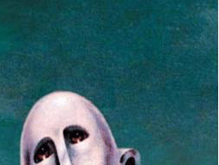


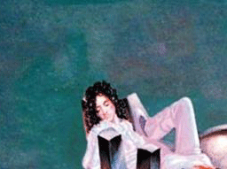
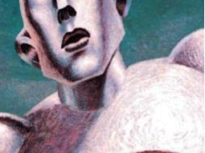


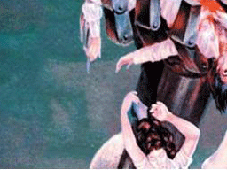
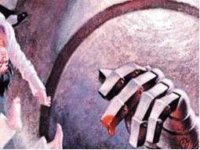

Grupo Británico
Queen
We will rock you
Queremos estremecerte
1977
Álbum: Noticias del mundo
Roberto
Lima-Perú

Slide 2
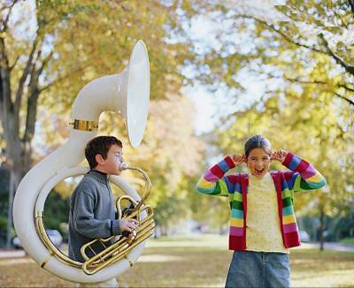
Buddy you’re a boy make a big noise playin’ in the street Amigo, eres un chico que hace un gran ruido tocando en la calle

Slide 3
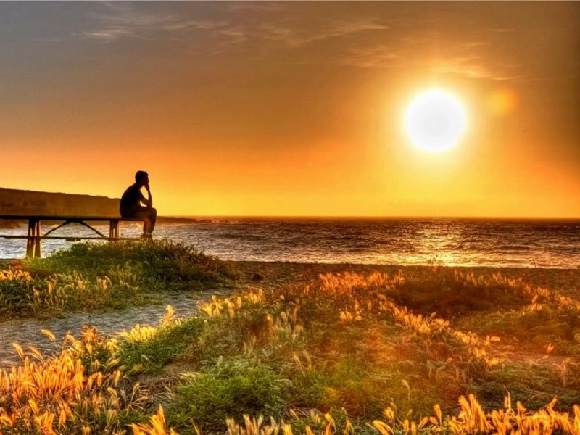
Gonna be a big man some day Serás un gran hombre algún día

Slide 4
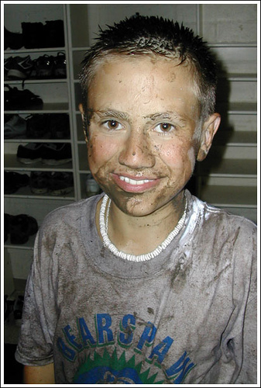
You got mud on yo’ face Tienes barro en tu cara

Slide 5
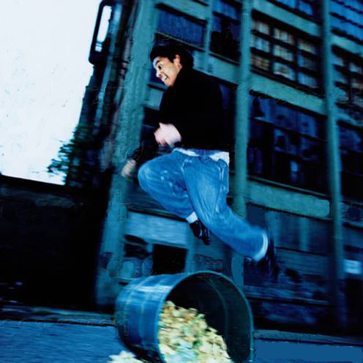
You big disgrace Tu gran desgracia
Kickin’ your can all over the place singin’ patear tu lata por todos los lugares cantando

Slide 6
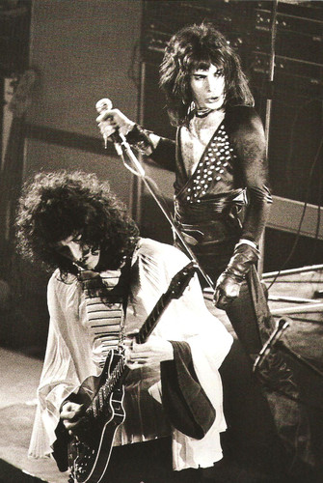
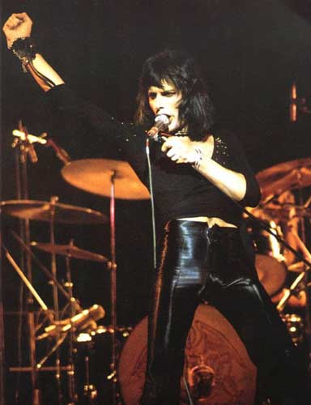
We will we will rock you Queremos, queremos estremecerte
We will we will rock you Queremos, queremos estremecerte

Slide 7

Buddy you’re a young man Amigo, eres un hombre joven

Slide 8
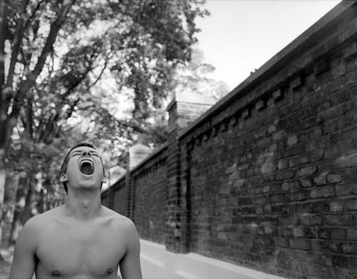
hard man Shoutin’ in the street Hombre duro gritando en la calle

Slide 9

gonna take on the world some day Tomarás el mundo algún día

Slide 10
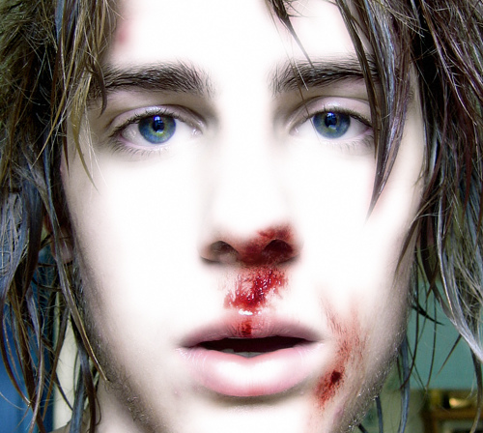
You got blood on yo’ face Tienes sangre en tu cara

Slide 11
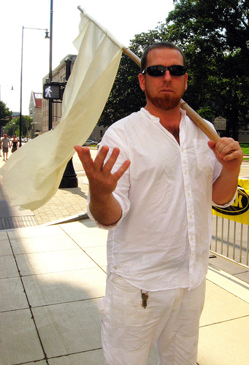
You big disgrace Tu gran desgracia
Wavin’ your banner all over the place agitar tu bandera por todos los lugares

Slide 12
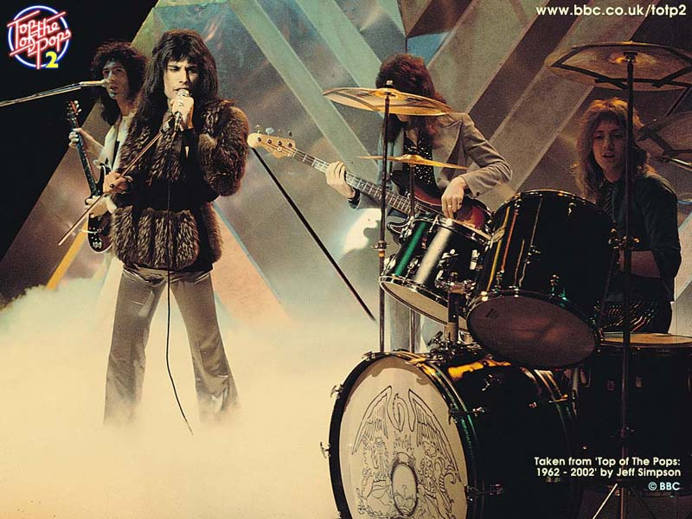
We will we will rock you singin’ Queremos, queremos estremecerte cantando
We will we will rock you queremos, queremos estremecerte

Slide 13
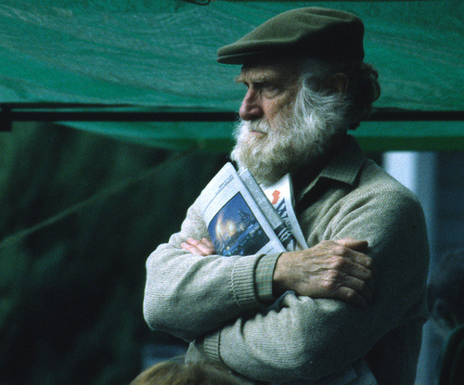
Buddy you’re an old man Amigo, eres un hombre viejo

Slide 14
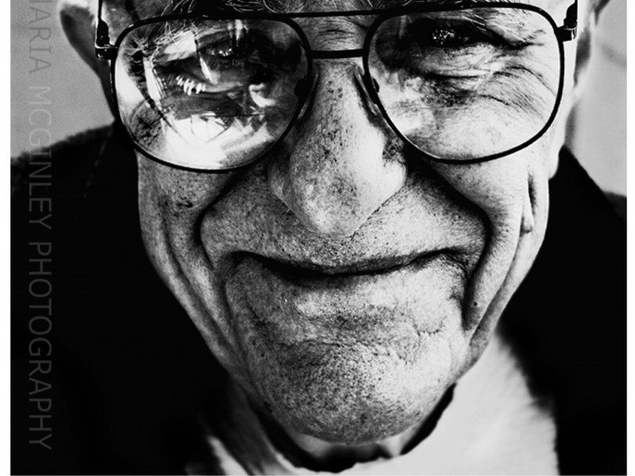
poor man Pleadin’ with your eyes Pobre hombre, suplicando con tus ojos

Slide 15
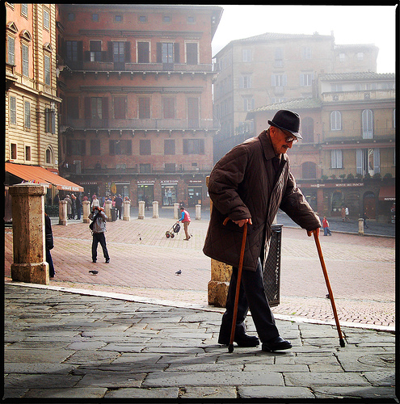
some gonna make you some peace day Alcanzarás algo de paz algún día

Slide 16
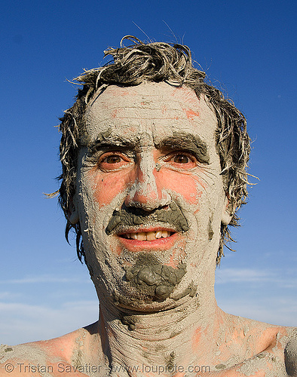
You got mud on your face Tienes barro en tu cara

Slide 17
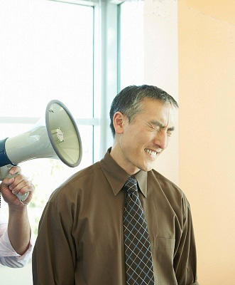
You big disgrace Tu gran desgracia
Somebody better put you back in your place alguien mejor te pondrá en tu sitio

Slide 18
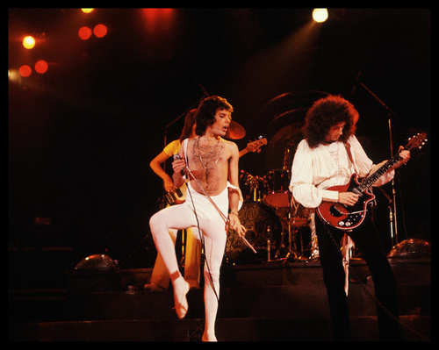
We will we will rock you singin’ Queremos, queremos estremecerte cantando
We will we will rock you ……everybody queremos, queremos estremecerte …… todos

Slide 19
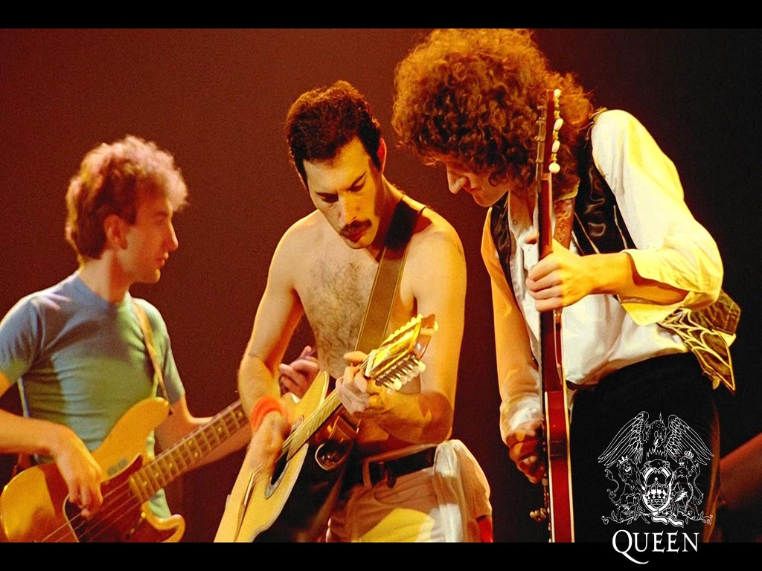

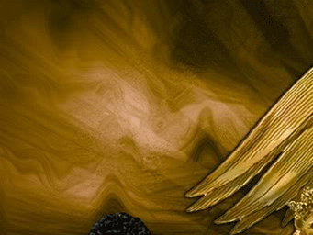

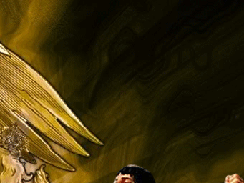
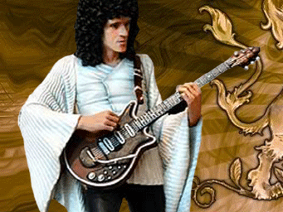

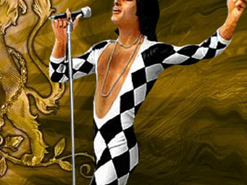

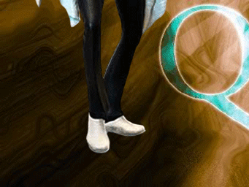

We will we will rock you queremos, queremos estremecerte
We will we will rock you queremos, queremos estremecerte
alright bien
Roberto

Slide 20
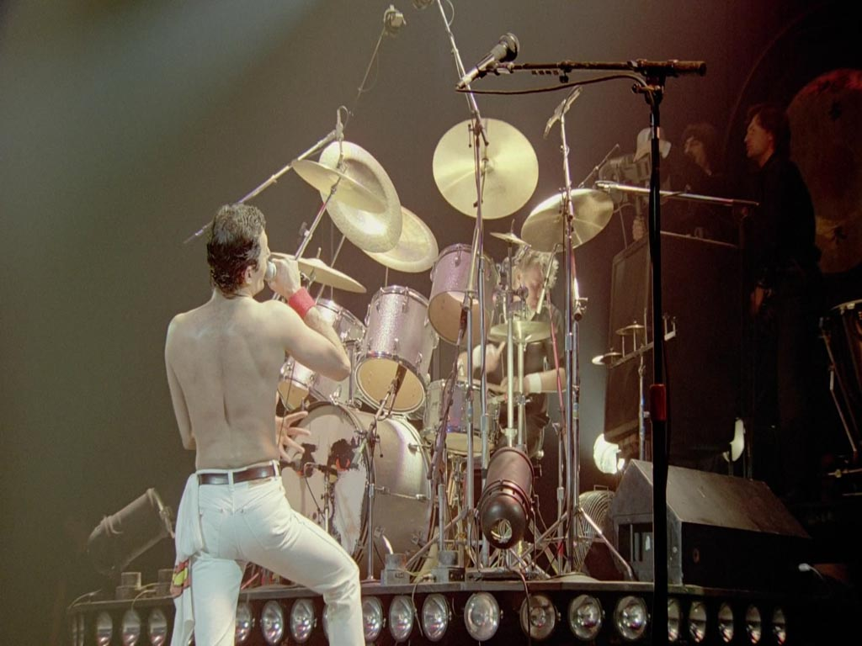
Roberto

Slide 21



Accede a la sección que desees desde aquí:
Propia Creación
De la Red
Dedicatorias | Fechas Especiales | Graciosos
Historia y Arte | Lugares | Musicales
Naturaleza y Ciencias | Política | Reflexión
Religiosos | Románticos | Salud
Dedicatorias | Fechas Especiales | Graciosos
Historia y Arte | Lugares | Musicales
Naturaleza y Ciencias | Política | Reflexión
Religiosos | Románticos | Salud
Si deseas recibir pps periódicamente en tu correo electrónico subscríbete aquí:

